Slide 1
Desenvolvimento de Sistemas Web
Padrão MVC e ROTAS
Profa. Dra. Ana Patrícia F. M. Mascarenhas
ana.fontes@unifacs.br
anapatriciamagalhaes@gmail.com

Slide 2
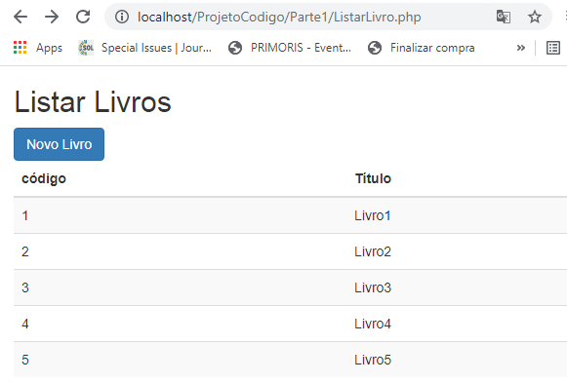
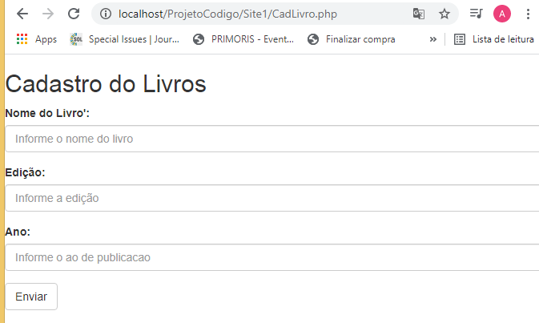
Analisando um exemplo
Suponha nosso sistema para uma livraria
Temos uma página home, que lista os livro já cadastrados e tem um botão para cadastrar novos livros
Notes:
2

Slide 3
Estrutura do sistema
ListarLivro.php
(Lista os livros cadastrados e apresenta o botão Novo)
CadLivro.php
(formulário chamado quando clica no botão novo livro)
ProcessaCadLivro.php
(recebe os dados do formulário, cria o objeto livro e inclui no banco)
Livro.php
(classe livro, possui os dados do livro e métodos para acessar o bd)
MySQL
Bd_livraria

Slide 4
Consideração 1
Observe que estamos utilizando a página ListarLivro.PHP como página principal da nossa aplicação
Dentro de listarlivro tem
A criação de um objeto livro onde serão obtidos os livros que já existem cadastrados
A lista de todos os livros, obtidos de um array, carregado do objeto livro
um botão para criar o novo livro e quando acessado chama cadLivro.php
Uma classe livro que já faz o acesso ao banco de dados para incluir o livro e para recuperar os livros cadastrados
Olhar código disponível em MVC/Parte1

Slide 5
Organização do nosso sistema
Cliente
Servidor
(Ex.: Apache)
Browser
Código php
Html das páginas
Classes
banco

Slide 6
O que temos de problemático neste código?
Mistura de páginas de apresentação de dados com processamento
Ex. listarlivro.php
Todos os arquivos misturados em uma só pasta
Classes que misturam processamento e acesso ao banco de dados
Arquivos html com código repetido
Uma bagunça completa!!!!

Slide 7
Padrão MVC (Model View Controller)
Hoje, mais do que nunca, aplicações corporativas precisam possibilitar múltiplos tipos de interface com o usuário (web, celular, standalone, etc.)
Caso a lógica de apresentação “se misture” à lógica de negócio, aplicações distintas terão que ser desenvolvidas para cada tipo de interfaces
Mesmo que se utilize uma única interface visual, caso ela evolua sem alteração na lógica de negócio, correspondente, a alteração na aplicação será muito complexa
É fundamental separar a lógica do negócio do layout de entrada de dados de modelo que alterações em uma parte não influencie na outra

Slide 8
MVC
O padrão MVC resolve esse problema separando funcionalidade de negócio de apresentação (entrada e saída) através de um componente chamado controlador
Utilizamos uma camada intermediária, a camada de controle, que desacopla apresentação da lógica de negócio
M – model – a lógica de negócio
V – view – a camada de apresentação
C – contoller – a camada de controle
Isola as regras de negócio da lógica de apresentação, ou seja, isola os objetos de negócio da interface com o usuário
Possibilita a existência de diferentes interfaces reusando a mesma lógica
A comunicação entre a lógica e a interface é realizada através de um controlador

Slide 9
Padrão de arquitetura MVC
Nome | MVC (Modelo-Visão-Controlador)
Descrição | Separa a apresentação e a interação dos dados do sistema. O sistema é estruturado em três componentes lógicos que interagem entre si. O componente Modelo gerencia o sistema de dados e as operações associadas a esse sistema. O componente Visão define e gerencia como os dados são apresentados ao usuário. O componente Controlador gerencia a interação do usuário (por exemplo, teclas e cliques do mouse) e passa essas interações para a Visão e o Modelo.
Exemplo | Sistema aplicativo baseado na Internet, organizado pelo padrão MVC.
Quando é usado | É usado quando existem várias maneiras de se visualizar e interagir com dados. Também quando são desconhecidos os futuros requisitos de interação e apresentação de dados.
Vantagens | Permite que os dados sejam alterados de forma independente de as representação e vice-versa. Apoia a apresentação dos mesmos dados de maneiras diferentes, com as alterações feitas em uma representação aparecendo em todas elas.
Desvantagens | Quando o modelo de dados e as interações são simples, pode envolver código adicional e complexidade de código.
Controlador
Seleção de visão
Visão
Mapeia ações do usuário para atualizar o modelo
Seleciona visões
Eventos de usuário
Modelos renders
Solicita atualização de modelo
Envia eventos de usuário para controlador
Modelo
Encapsula estado da aplicação
Notifica visão de mudança de estado
Notificação de mudança
Mudança de estado
9
9
Consulta de estado

Slide 10
Colocando nossa aplicação no padrão mvc
Cliente
Servidor
(Apache)
Servidor
Controlador
Browser
View
Model
Criar 3 pastas: model, view e controller
Mover a classe Livro e a classe Conexão para o Model
Mover cadLivro e listarLivro para o View
Mover processaCadLivro para Controller e transformá-la em uma classe, pois estamos usando OO. Coloquei o nome ControladorNovoLivro.php
Retira o script inicial que tinha em listarLivro e coloca em um controlador
Cria a página index.php para chamar o primeiro controlador.
Atenção, o incluir não vai funcionar pois o action do formulário agora está apontando para uma classe controladora. Depois resolvemos isso...
Olhar código disponível em MVC/Parte2

Slide 11
URL amigáveis
Aplicações em geral tem um arquivo de entrada para iniciar a aplicação
Index.php é o arquivo padrão que o php busca quando acessamos a pasta da nossa aplicação
Quando digitamos um nome de arquivo que o servidor não reconhece, ele redireciona para index.php
Quando criamos um site não queremos que o nosso usuário tenha que digitar nomes complicados de páginas, ex. com extensões
sbc/contato.php
Sbc/contato-incluir.php
É muito mais amigável que o usuário informe um nome padrão, ex.:
Sbc/contato
O sistema redireciona essa solicitação para a rota desejada
Notes:
11

Slide 12
Arquivo htaccess
No servidor apache, precisamos configurar alguns parâmetros para recuperar urls amigáveis
Isso pode ser feito através do arquivo htaccess
O htaccess É utilizado para o controle de diversos parâmetros de configuração para
restringir acessos
Redirecionamentos
páginas de erro
proteção de arquivos e diretórios.
URLs amigáveis
...
Notes:
12

Slide 13
O arquivo htaccess
Criamos um arquivo com extensão .htaccess e fazemos lá a configuração desejada
Ex.:
RewirteEngine é habilitado para permitir redirecionar a URL
Verifica se o arquivo e se o diretório existem. Se não existir vai precisar reescrever
Define-se a regra a ser seguida se não achar o arquivo: recupera a url completa ^(.*) junto com a página index.php junto com uma variável url que vamos passar para ele fazer o redirecionamento
RewriteEngine on
RewriteCond %{SCRIPT_FILENAME} !-f
RewriteCond %{SCRIPT_FILENAME} !-d
RewriteRule ^(.*)$ index.php?url=$1
https://www.youtube.com/watch?v=BWQ5vzd_G_c

Slide 14
index.php – nosso ponto único de acesso ao sistema
<body>
<?php
//testa a variável url que veio lá do htaccess
if (isset($_GET['url'])) //se estiver preenchida, pega o valor
{
$url = strtoupper($_GET['url']);
switch ($url){
case "NOVOLIVRO":
require 'CadLivro.php';
break;
case "HOME":
require 'ListarLivro.php';
break;
case "LISTARLIVRO":
require 'ListarLivro.php';
break;
default:
require 'ListarLivro.php';
}
}
else //senão, vai para uma página padrão, neste caso a home do site
$url = '404.php';
?>
</body>
//Chama cada uma das páginas

Slide 15
Adicionando a rota na nossa aplicação
Cliente
Servidor
(Apache)
Servidor
Browser
Rotas
Index.php
Controlador
View
Model
Olhar código disponível em MVC/Parte3
Criar o arquivo HTACCESS
Fazer o arquivo index com as rotas
Criar o controladorFormLivro para ser chamado quando clicar no botão novo livro
Mudar o href do botão novo livro para NovoLivro (nome da rota)
Alterar o action do formulário de inclusão para acessar a rota de inclusão

Slide 16
Resumindo a comunicação por rotas
A rota é uma definição de destino para uma solicitação.
Ao invés de vários scripts agirem como porta de entrada para sua aplicação, apenas um script será a entrada. Ex.: index.php.
Este script não precisa ter códigos HTML, mas precisa ter o meio de redirecionar a solicitação. O script em si não fará isso, mas um objeto roteador irá receber a requisição (request).
Este roteador precisa então verificar em sua coleção de rotas, se aquela rota existe. Se não existir, não atende o pedido, e você poderá tratar essa resposta com um erro do tipo 404 “Não encontrado”.
Se a rota for encontrada, o roteador chama um metodo despachante, ou um objeto (Dispacher) despachante para invocar o recurso mapeado para aquela rota.
O recurso em projetos mvc, em geral é um método de um classe controller.
Notes:
16

Slide 17
DAO (Data Access Object)
O padrão DAO orienta a criação de classes específicas para fazer acesso ao banco de dados.
Pode-se implementar uma classe DAO para persistir cada classe do negócio
Nesta classe teremos os métodos para CRUD (incluir, alterar, excluir, consultar)
Os métodos recebem o objeto e o persistem no banco

Slide 18
Adicionando DAO na nossa aplicação
Cliente
Servidor
(Apache)
Servidor
Browser
Rotas
Index.php
Controlador
View
Model
My SQL
Classes de negócio
Classes DAO
Olhar código disponível em MVC/Parte4
Criar uma classe conexão
Criar a classe DAO com os métodos de acesso ao BD
Ajustar a classe de negócio para chamar a classe DAO

Slide 19
Melhorando um pouco mais a view
Se olharmos os arquivos da view percebemos que nossas páginas seguem um padrão
Cabeçalho
Corpo
Rodapé
podemos modularizar esse código para não ter que repeti-lo em várias páginas
Vamos criar um arquivo para guardar o cabeçalho
Vamos criar um arquivo para guardar o rodapé
Fazer um require para o cabealho e rodapé em cada código html da view que eles apareçam
Se for necessário customizar alguma coisa podemos criar varáves

Slide 20
Exercício para casa
Implemente uma opção para
alterar os dados de um livro já cadastrado e
excluir os dados de um livro

Slide 21
BIBLIOGRAFIA
https://iconectado.com.br/o-que-e-htaccess/
https://www.youtube.com/watch?v=BWQ5vzd_G_c
http://httpd.apache.org/docs/current/mod/mod_rewrite.html

